Slide 1





PHÒNG GD&ĐT TP LAI CHÂU
TRƯỜNG TIỂU HỌC SỐ 1
CHÀO MỪNG QUÝ THẦY CÔ GIÁO VỀ DỰ GIỜ, THĂM LỚP

Slide 2








Slide 3
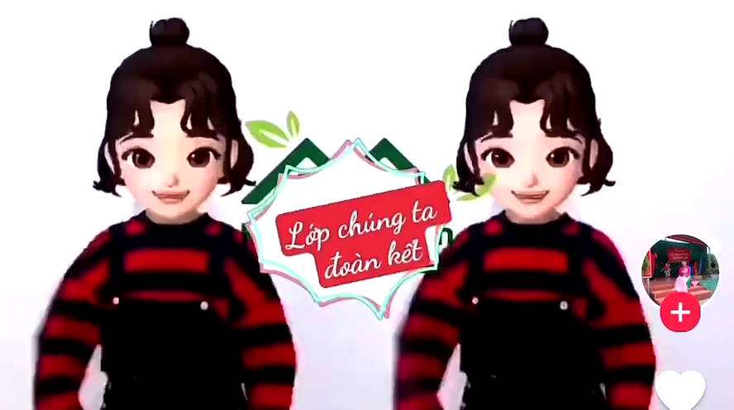

Slide 5

Luật chơi:
3 bạn lên trên bảng làm động tác cơ thể thể hiện một hoạt động mình thích làm. Các bạn ở dưới giơ tay đoán. Ai đoán đúng sẽ được khen.

Slide 6


Slide 7



1. Chia sẻ sở thích của em

Slide 8
Suy nghĩ về các sở thích của mình và giới thiệu các sở thích riêng của mình bằng cách vẽ một bông hoa (hoặc hình mình thích.)

Slide 9





Các nhóm chia sẻ

Slide 10

Mỗi người đều thích làm một việc hoặc một số việc nào đó. Điều ấy tạo nên sở thích-sự khác biệt của mỗi con người.

Slide 11


Slide 12
2. Tạo hình sản phẩm những sở thích của em.

Slide 13

Giới thiệu sản phẩm của
tổ em trước lớp

Slide 14


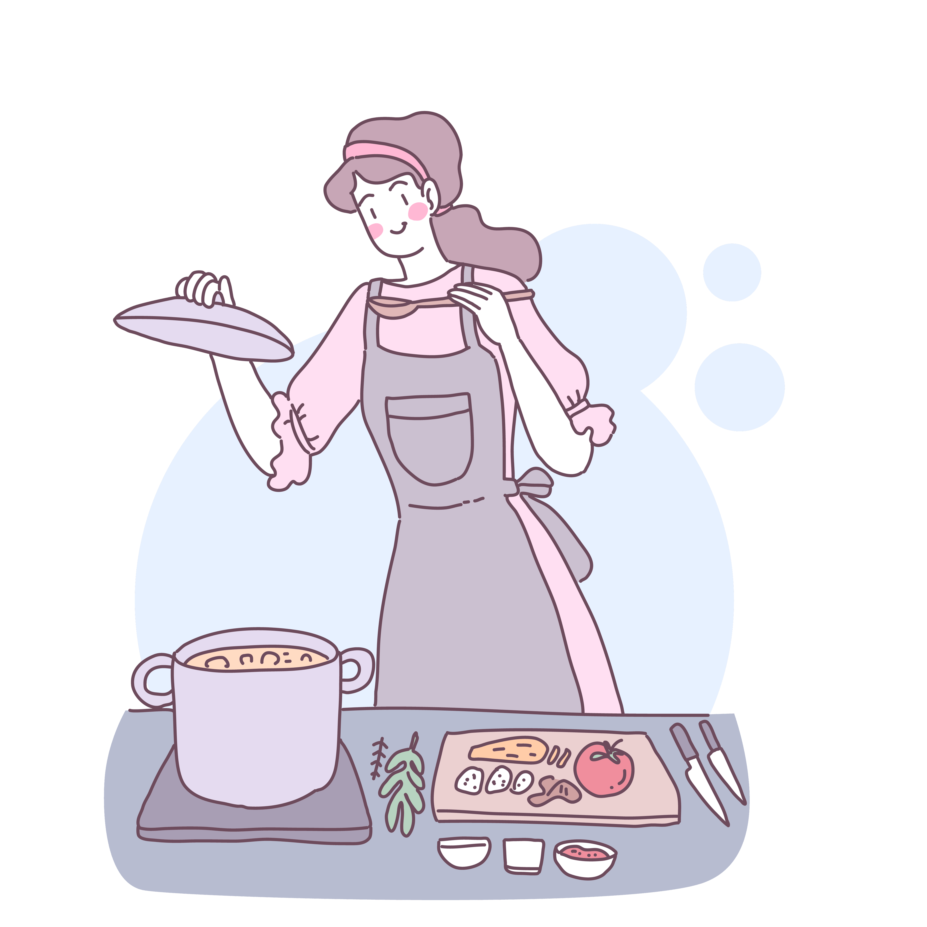
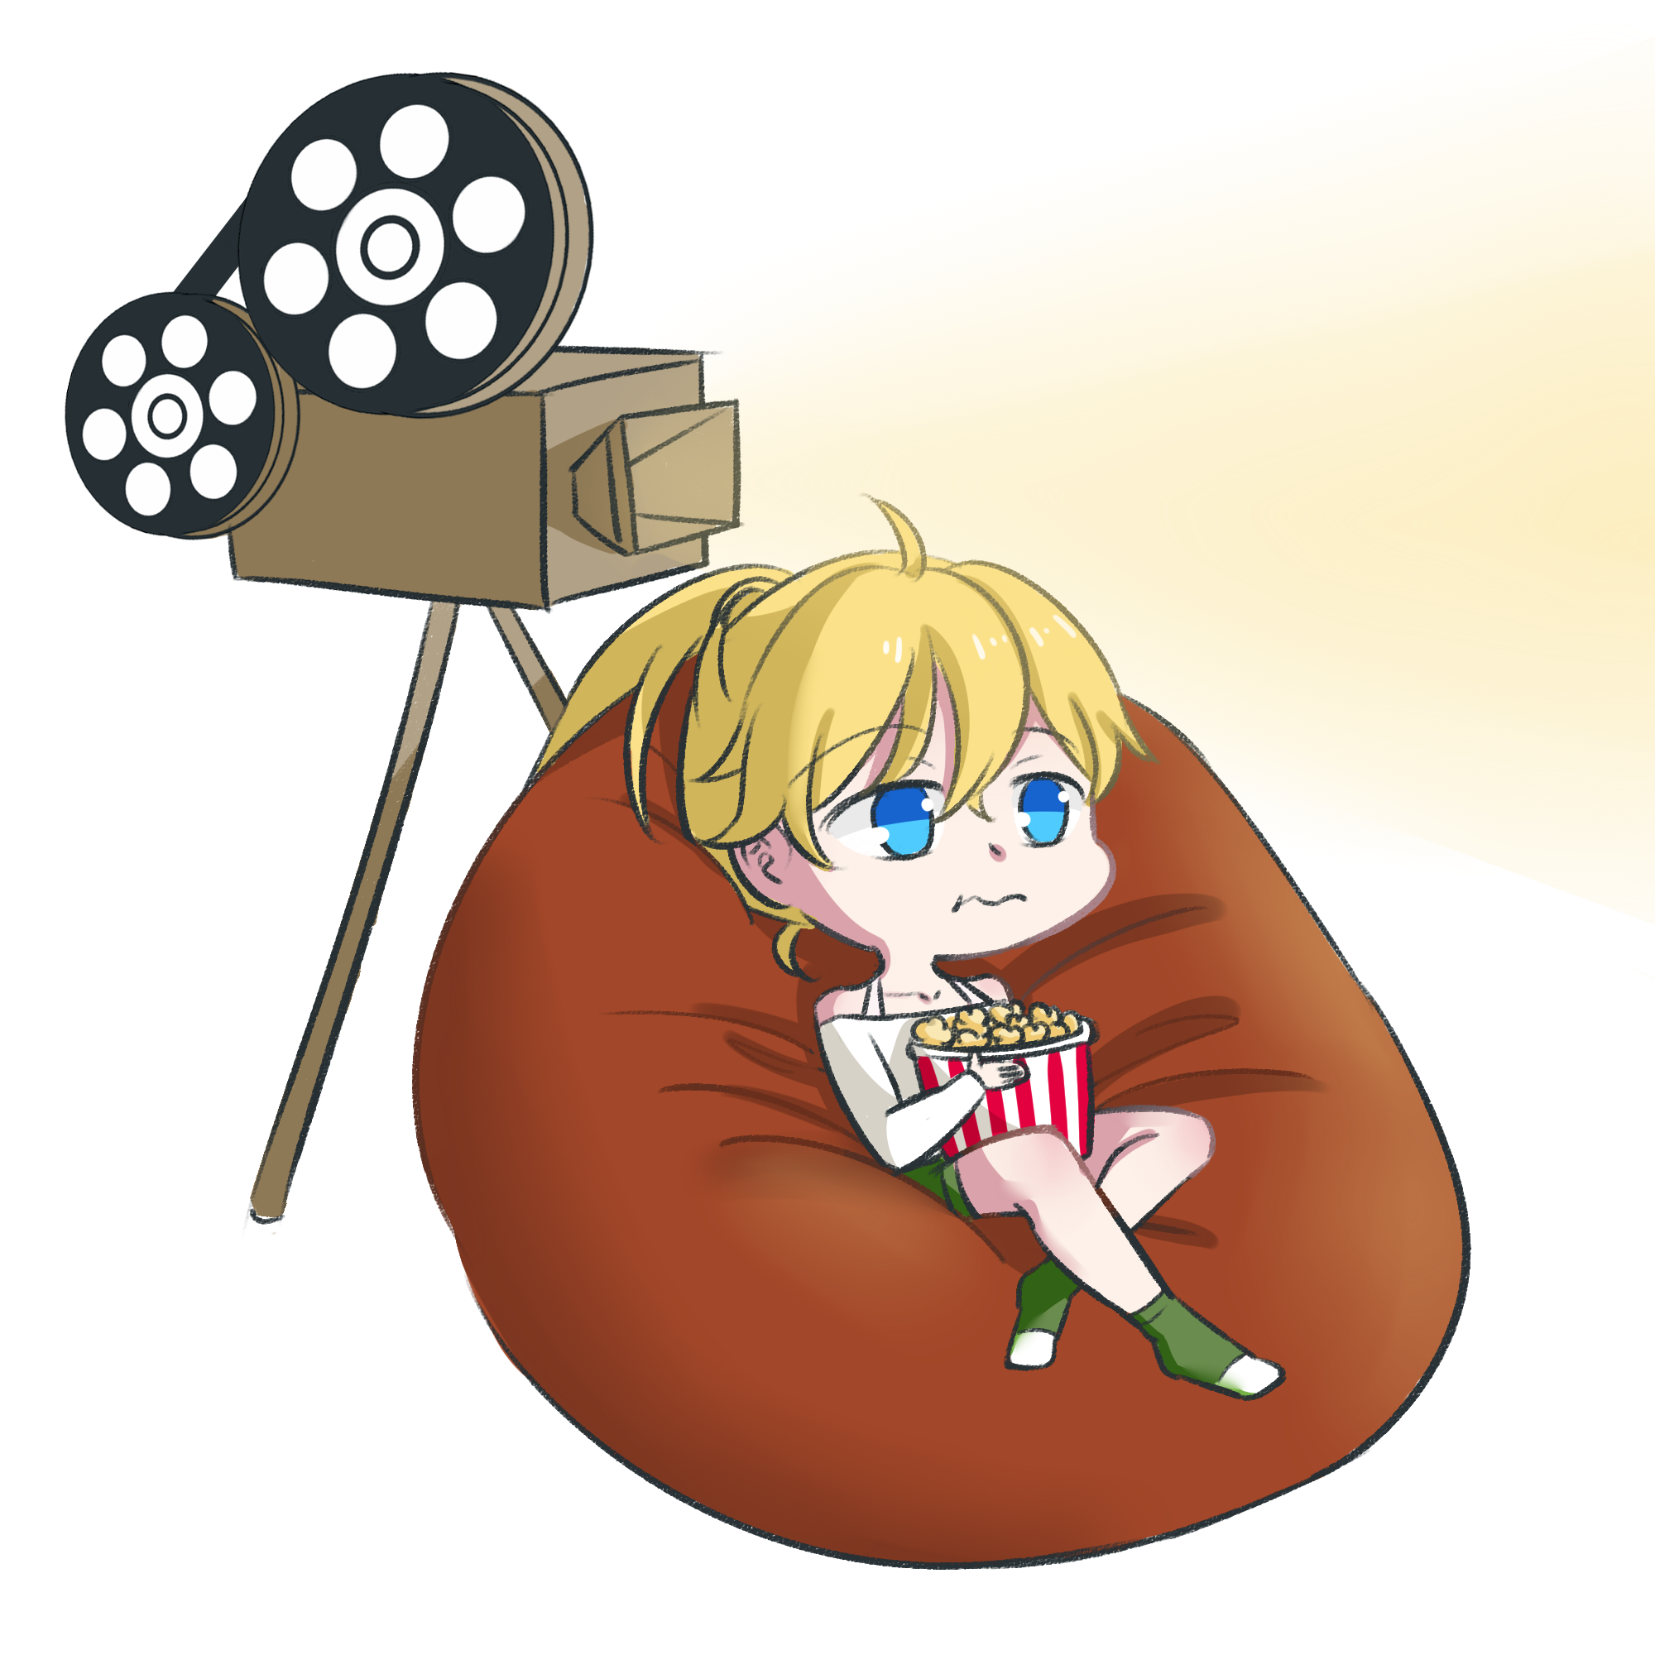

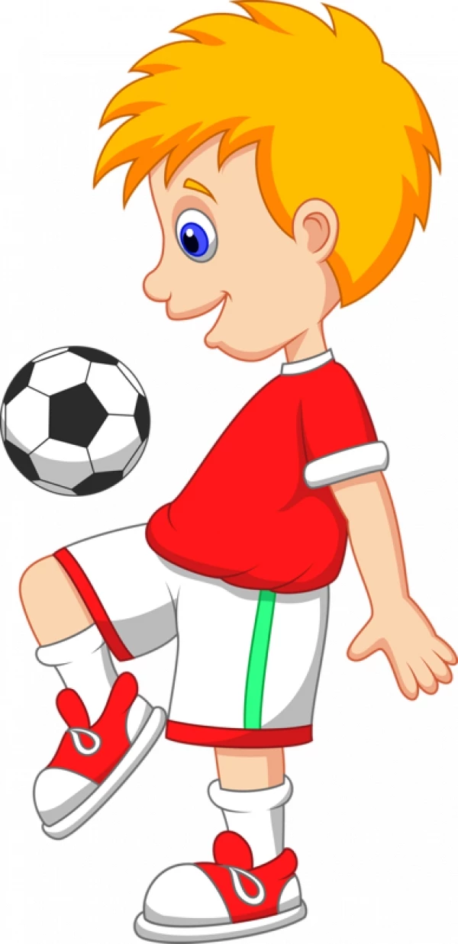

Trò chơi:
Ghép tranh

Slide 15


Slide 16

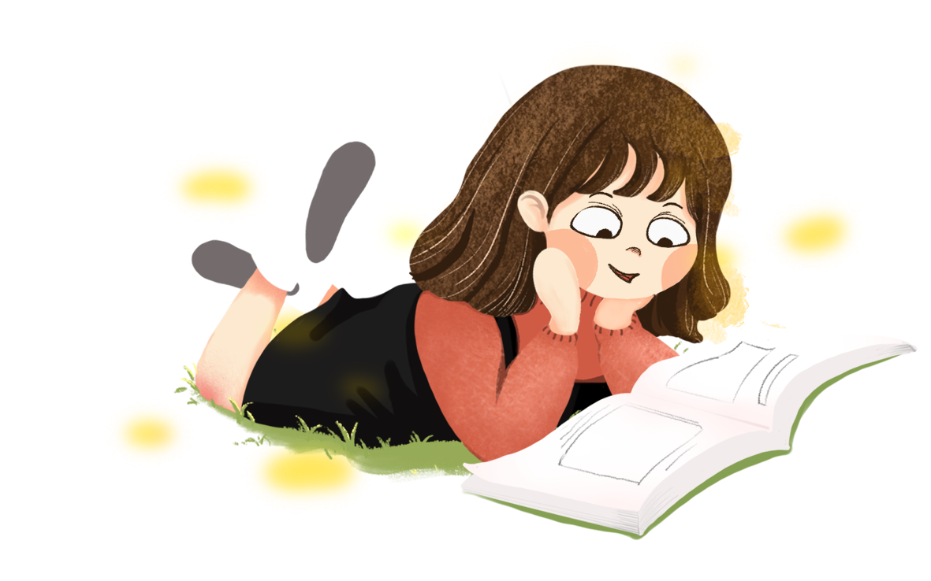
Chuẩn bị sản phẩm thể hiện sở thích riêng của mình và sở thích riêng của những người thân trong gia đình.

Slide 17



Tạm biệt và hẹn gặp lại.

